Slide 1
2025年日本国際博覧会
大阪パビリオンについて
（出展基本計画）
資料２
概要版
２０２２年３月
2025年日本国際博覧会大阪パビリオン推進委員会

Slide 2
大阪パビリオン出展基本計画

Slide 3
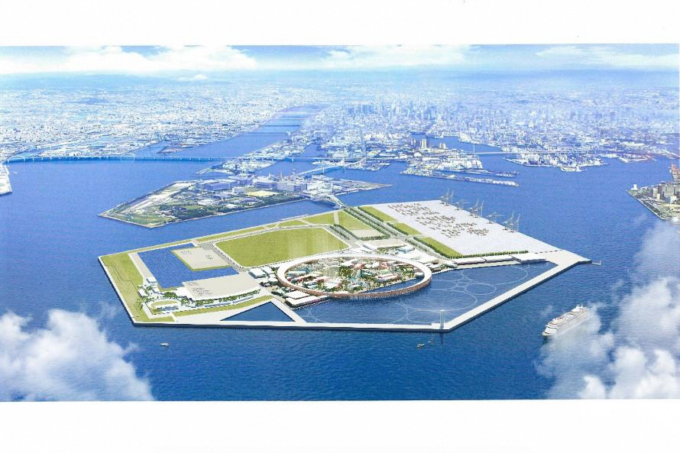
１－１．大阪・関西万博の開催概要 （2025年日本国際博覧会基本計画より）
■名称
2025年日本国際博覧会 ／（略称 「大阪・関西万博」）
■開催期間 2025年4月13日（日曜日）～ 10月13日（月曜日） 184日間
■開催場所 夢洲（大阪市臨海部）
■来場者数（想定） 約2,820万人
いのち輝く未来社会のデザイン
「Designing Future Society for Our Lives」
テーマ
提供：２０２５年日本国際博覧会協会
◆Saving Lives（いのちを救う）
◆Empowering Lives（いのちに力を与える）
◆Connecting Lives（いのちをつなぐ）
サブテーマ
コンセプト
People’s Living Lab（未来社会の実験場）

Slide 4
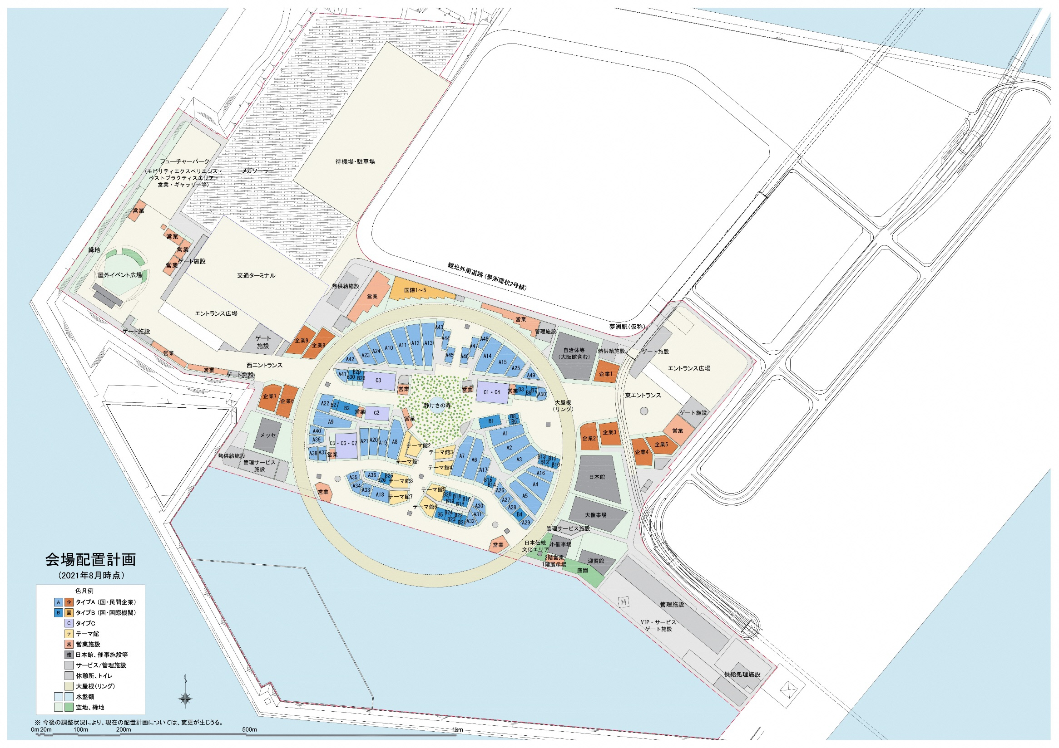
１－２．大阪パビリオンの出展場所（予定）について （2025年日本国際博覧会基本計画より）
【参考】2025年大阪・関西万博におけるパビリオン
①公式参加パビリオン
（世界各国の参加国や国際機関が設置）
②テーマ館（博覧会協会が設置）
③日本館（国が設置）
④自治体館（地方自治体が設置）※大阪パビリオン
⑤民間パビリオン（企業・団体が設置）
新駅「夢洲駅(仮称)」や、東側エントランス近くの好立地に設置予定。
万博の成否にかかわる重要な位置を占める
パビリオン。
自治体ゾーンは大阪パビリオンと関西広域連合パビリオンが出展予定であり、一体的な大阪・関西ゾーンを形成します。
提供：２０２５年日本国際博覧会協会

Slide 5
２－１．大阪パビリオン全体概要
■出展参加でめざすもの
オール大阪の知恵とアイデアを結集し、「いのち」や「健康」の観点から未来社会の新たな価値を創造するとともに、大阪の活力、魅力を世界の人々に伝えていきます
世界の先頭にたってSDGsの達成に貢献するため、「SDGs先進都市」の姿を明確にし、 SDGs達成目標の2030年以降を見据えた取組みを世界に発信します
世界に貢献する大阪の姿を示す
▷ 生活の質（QOL）を向上させる展示
▷ SDGs達成に貢献する姿を示す
▷ 未来社会のモデルを提案
大阪のパワーを世界に発信
▷ 世界中からのアクセスを実現
▷ 大阪の魅力を世界に発信
■出展参加の主体
～ 産学官民の力を結集と府民・市民の参画～
産業界・企業の力
（大企業・中小企業・経済団体など）
教育・研究機関の力
（大学・医療機関など）
自治体の力
（大阪府市、市町村）
府民・市民の力
（府民・市民・NPOなど）
REBORN（リボーン）
■出展参加のテーマ
【テーマに込めた意味】
“「人」は生まれ変われる”
すべての「人」が自分らしい生き方を改めて見つめ直すことで 自分自身の価値観や生きがいの発見・再認識、自己実現への意欲・意識の変革を促し、新たな自分への「生まれ変わり」に貢献する取組みを展開する
“ 新たな一歩を踏み出す”
一人ひとりの意欲・意識の変革が具体的な行動変容へとつながり、より良い生活環境、暮らしやすい社会づくりに貢献し、「いのち輝く未来社会」に新たな一歩を踏み出すきっかけとなる

Slide 6
２－２．大阪パビリオンの基本コンセプト・めざすもの
■大阪パビリオンのコンテンツ等の基本的考え方
出展参加テーマ「REBORN」のもと、「健康」という観点から、大阪の強みを活かして、ワクワクしながら明るい未来が感じられる展示や催事を実現
◆最先端の医療技術やライフサイエンス産業が創り出す近未来への期待を高める
◆食や文化、観光などによる交流を促進する場とする
■パビリオンの基本構成イメージ
メイン展示・体験ゾーン
『まち中のスキャンマシン』『都市移動用のモビリティ』
『ミライのフード体験』『ミライのヘルスケア体験』
『ミライの医療』
サービス・食体験・中小企業ゾーン
『ミライの大阪の食・文化』
『ミライに向けた中小企業・
スタートアップの技術・サービス』
イベント・交流ゾーン
『ミライのエンターテインメント（イベント・催事）』
バーチャル上での展示体験・イベント展開
■レガシー
一時のイベントに終わらせることなくハード・ソフト両面でレガシーを残していくことを検討
2030年以降の『大阪の成長・経済発展』や『いのち輝く幸せな暮らし』の実現に向けて貢献

Slide 7
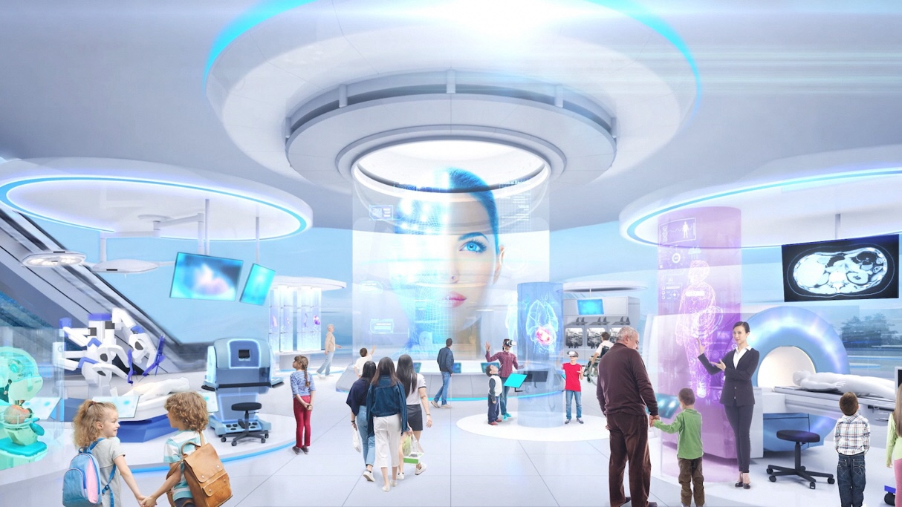
３－１. 展示計画
大阪が持つ強みを活かして、最先端の医療技術やライフサイエンス産業が創り出す近未来への期待を高め、さらには食や文化、観光などによる交流を促進する場となるよう、多彩なプレーヤーと連携・協力し、ワクワクしながら明るい未来を感じることができる展示を実現します
（１）展示の概要
◇来館者の興味・関心を引き付ける展示
・ストーリー性やメッセージ性のあるわかりやすく、おもしろい展示・演出によって“可視化”し、“ワクワク感”を創出
・体験型・参加型の展示など、子どもから高齢者まで幅広い来館者の感性に訴えることができるように工夫
◇大阪の独自性の発揮
・国内外から来館するすべての人を温かくお迎えし、万博における一期一会の出会いとおもてなしを
体験していただけるよう取り組む
◇環境への配慮
・パビリオンでの展示・催事にあたっては、廃棄物の発生抑制、
再生利用及び再利用などに取り組む
・来館者に対しても、リサイクルやリユースの協力を呼びかけ、
共に行動していただけるよう努める
（２）多言語対応の方針
◇パビリオン内の展示コンテンツ、イベント、催事での多言語対応を
計画するとともに、AIを活用した、案内など新たな仕組みを検討する

Slide 8
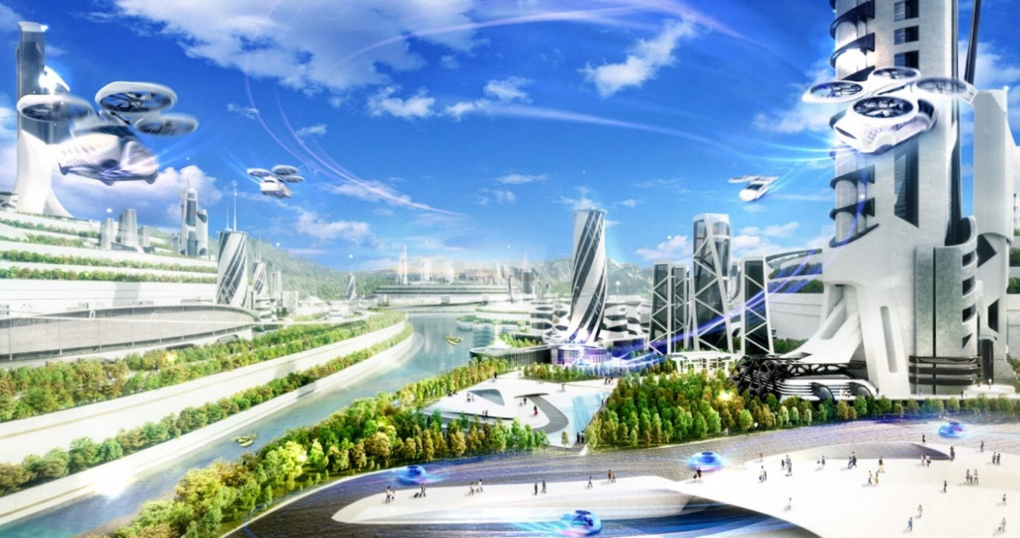
３－２. 展示計画（展示ストーリー）
『ミライの都市生活』
ここは未来に実現を目指す、都市生活の姿。
まち中を自動走行するモビリティや、レストラン、ショップ、病院、劇場など、
生活の中にあるさまざまな場所で自分について知る機会があり、
同時に食、運動、ココロといったパーソナライズケアが存在しています。
そんな毎日の生活の中で、「自分」や「健康」を大切にし、
「REBORN」を感じながらイキイキと明日に向けた一步を踏み出せる、
未来の都市を体験してみませんか。

Slide 9
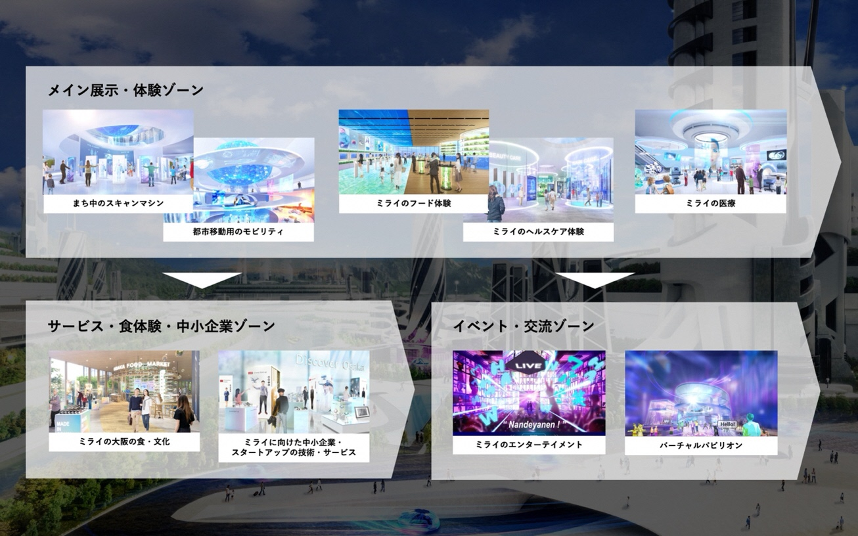
３－３.展示計画（展示構成）
子どもから大人までが楽しみながら、未来の医療や大阪の可能性が感じることができる展示を実現をめざします
来館者が未来の都市に生きる生活者として体験できるコンテンツやイベントを計画します

Slide 10
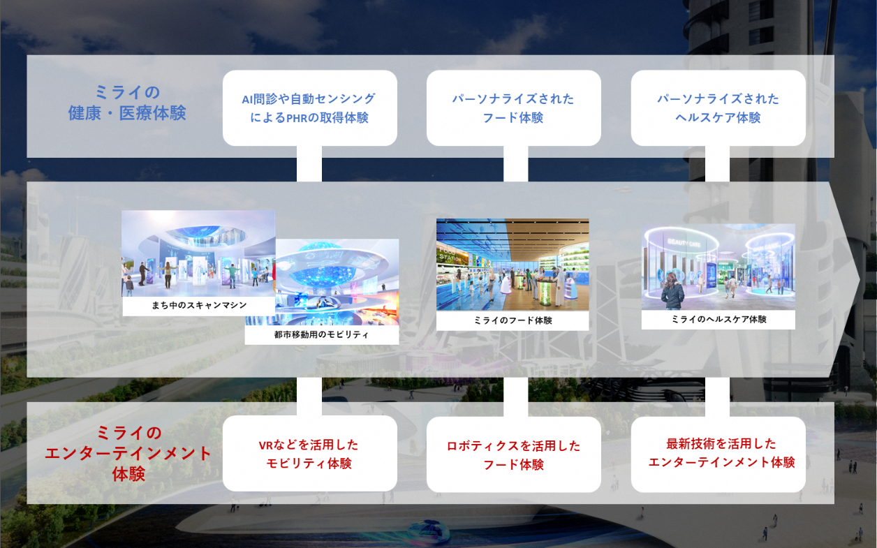
３－４. 展示計画（目的別の体験）
来館者のニーズに合わせた体験が選択できるようコンテンツを検討し
子どもから大人まで楽しめるパビリオンをめざします

Slide 11
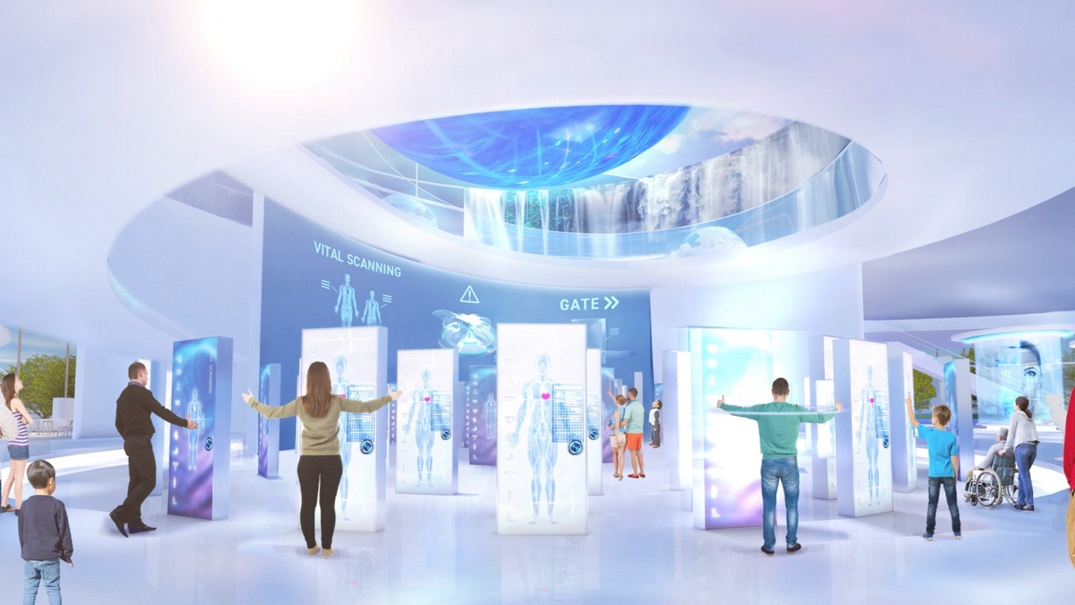
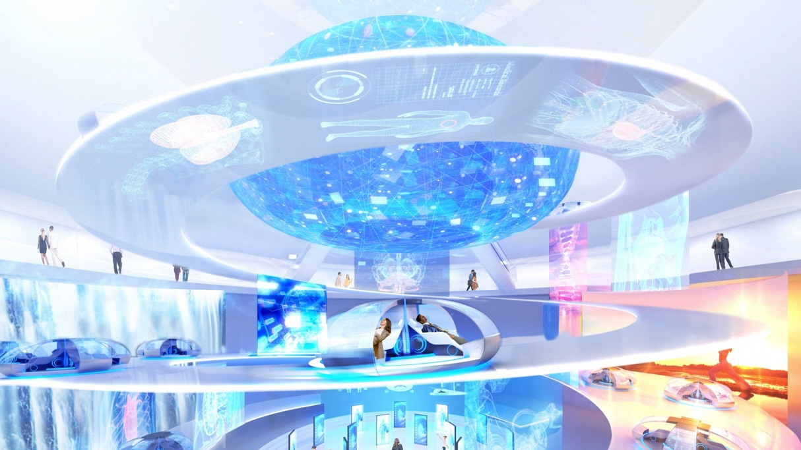
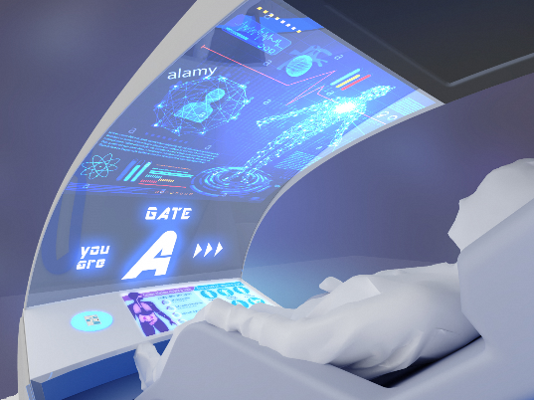
３－５．展示計画（展示構成イメージ①）
■まち中のスキャンマシン
■都市移動用のモビリティ
パビリオンの玄関口となるメインエントランスでは、未来の都市で設置されている「まち中のスキャンマシン」に向き合うことで、これからはじまる非日常の体験への期待感を高める
未来の都市を自動走行するモビリティをイメージした車を乗りこむと、VRなどを活用しさまざまな未来を感じる体験とともに、問いかけへの応答やセンサーを用いたセンシングによって、データを取得
シート前面のウィンドウに自動診断でのデータ解析から
導き出される診断サマリーと次に進むコンテンツを表示

Slide 12
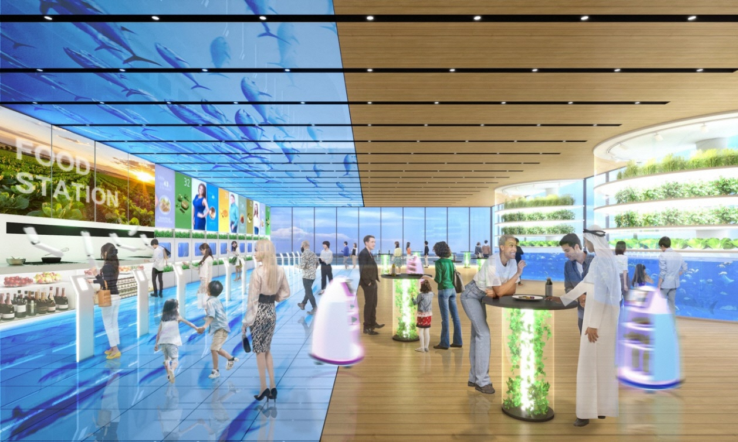
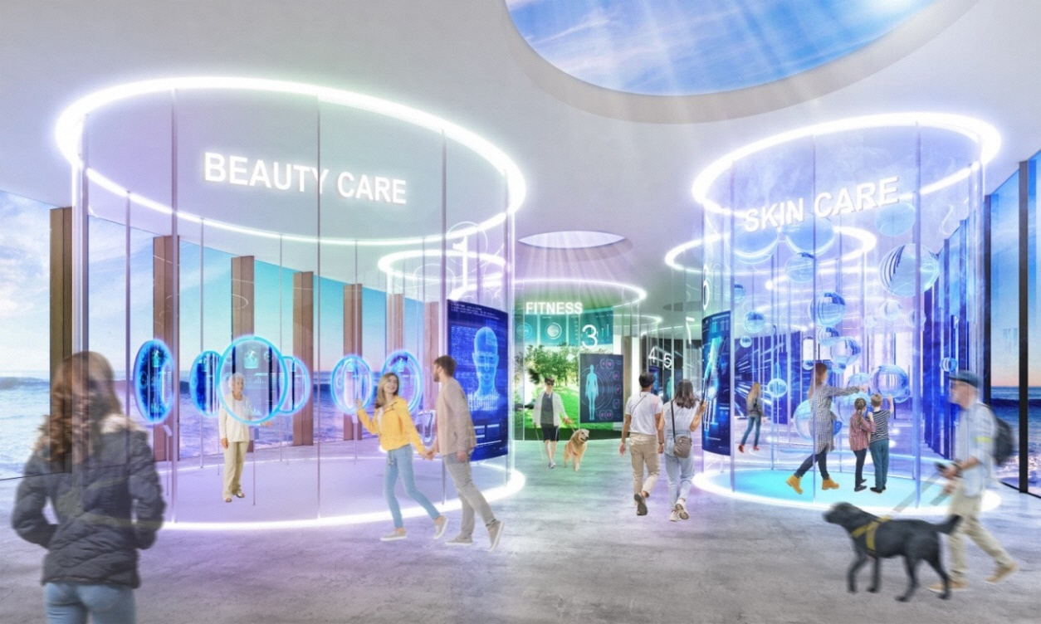
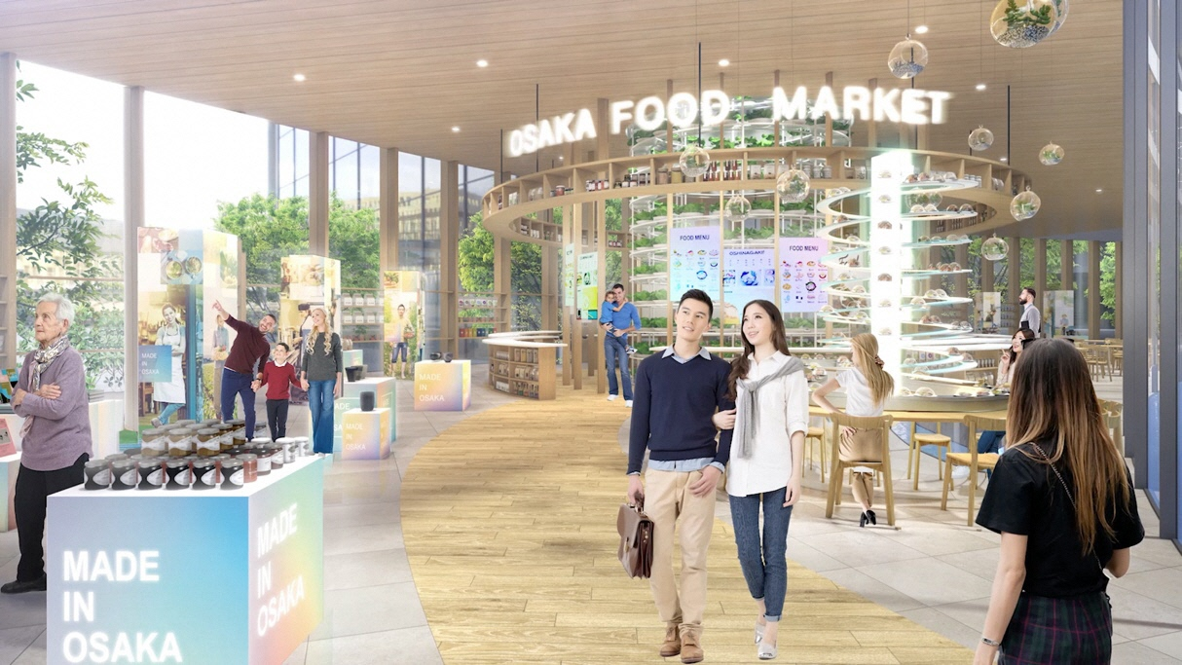
３－６．展示計画（展示構成イメージ②）
■ミライのフード体験
■ミライのヘルスケア体験
身体に良くおいしい未来のヘルスケアフードをロボティクスにより提供
サステナビリティの提示として、循環型植物プラントなどの展示も検討
AIによるビューティーケアやサプリメント、フォットネスアドバイスなど様々な未来の健康体験を提供
■ミライの大阪の食・文化
大阪産（もん）をはじめとした大阪や関西の食材の活用
世界にも通用する食の新基準や著名シェフと連携したメニュー開発、食イベント等を検討

Slide 13
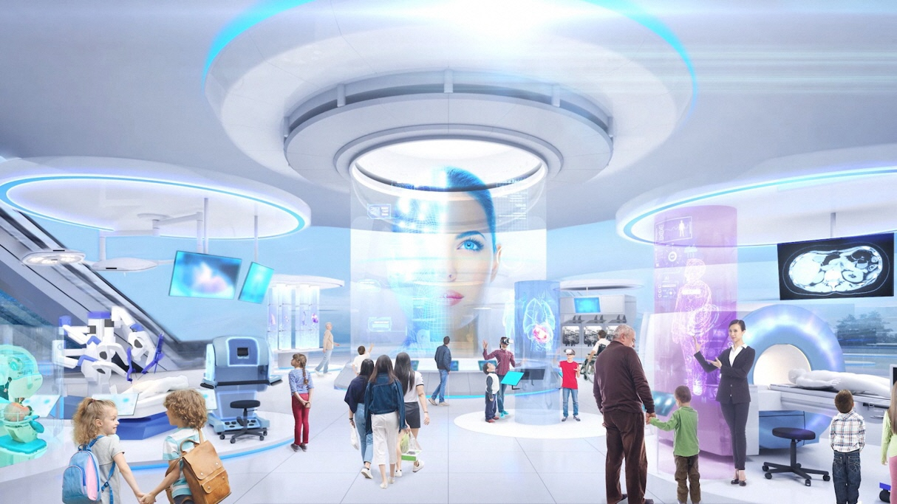
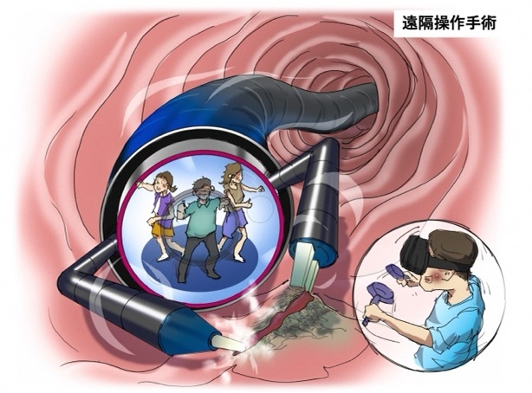
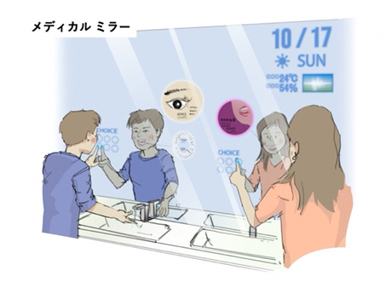
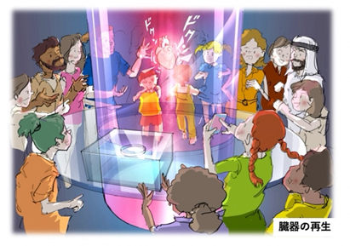
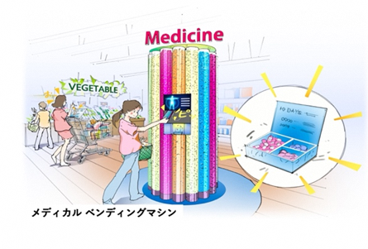
３－６．展示計画（展示構成イメージ③）
■ミライの医療
先端的な医療技術やサービスを体験 再生医療や遺伝子治療などの成果などを展示
来館者が近未来の病院を体験できる参加型展示
『バーチャル』

Slide 14
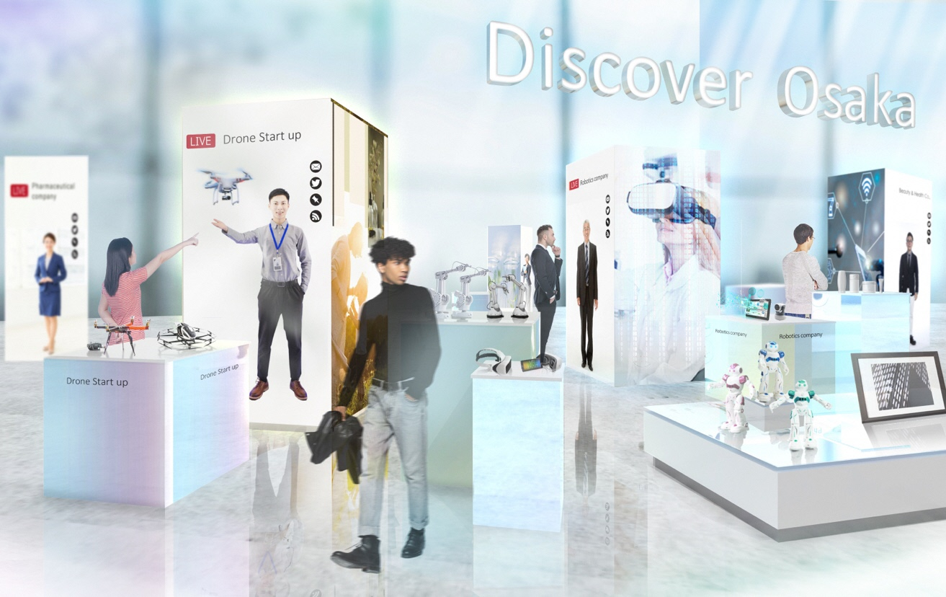
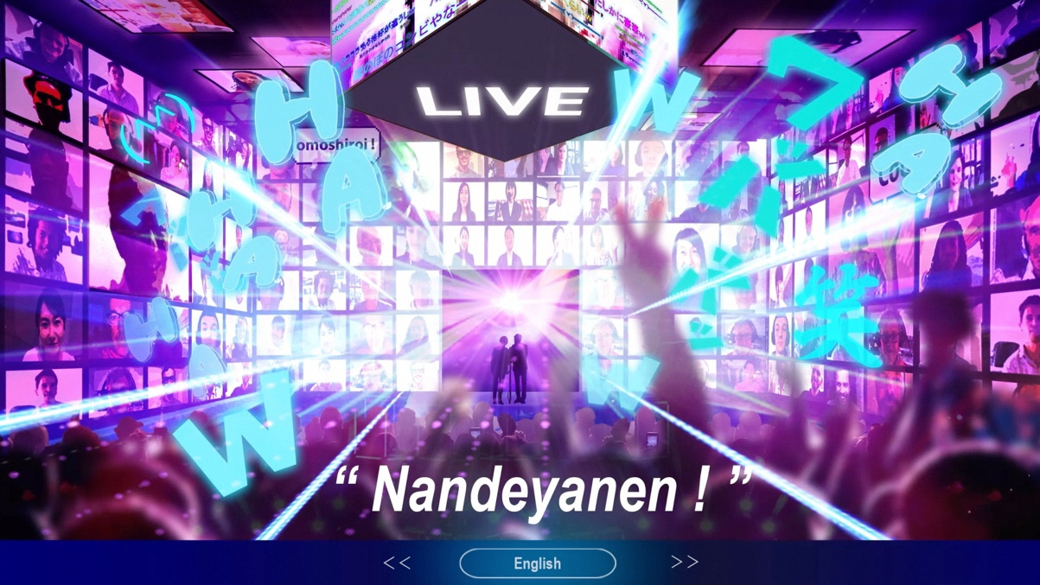
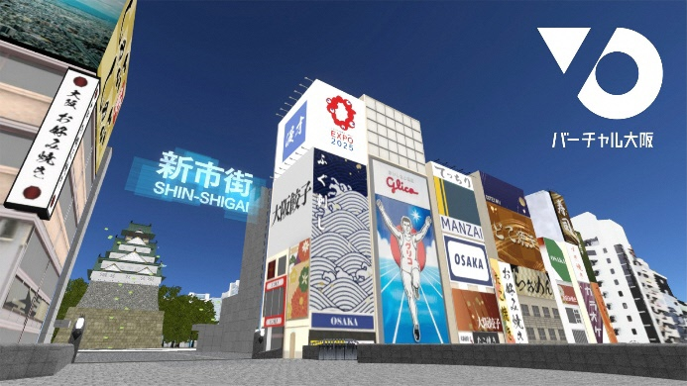
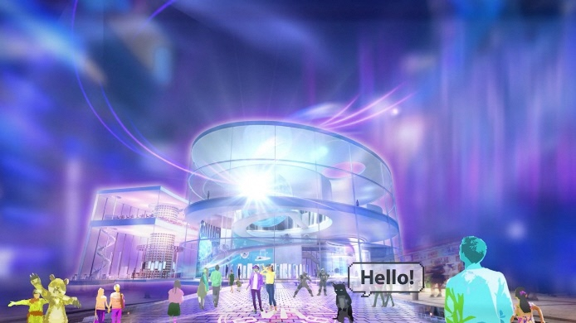
３－７．展示計画（展示構成イメージ④）
■ミライに向けた中小企業・スタートアップの技術・サービス
■ミライのエンターテインメント
ARグラスや壁面大型ビジョンなどの先端技術を用いたXRシアター
バーチャル上のコンテンツがリアル空間に出現したり、バーチャルからリアル空間の観覧や参加ができる
府内各地域の取り組みと連携した催事など、それぞれ特色ある企画を実現できるよう企画
▶大阪産業局と大阪商工会議所が共同で企画・運営を担う
▶万博に向けて新技術開発などに取り組む、優れた大阪の中小企業・
スタートアップを発掘・支援し、成果、活躍を効果的に発信
▶万博の会期中だけでなく、準備期間や開催後も視野に入れた
一連の取組を通じて、更なる大阪の中小企業・スタートアップの
成長・発展、イノベーションの好循環に繋げる
■バーチャル上での展示体験・イベント展開
バーチャル大阪のイメージ
バーチャルパビリオンのイメージ
◎ 万博開催に先がけ、３Dモデリングされた大阪の観光地・都市空間等のバーチャル空間等を
制作・提供することにより、大阪の都市魅力を国内外に発信するとともに、万博への期待感を
高めることを目的に、大阪府・大阪市においてバーチャル大阪を構築（22年２月本格オープン）
◎ バーチャルパビリオンについては、大阪パビリオンの検討の進捗に合わせ、今後、具体化を検討し、
バーチャル大阪上に搭載予定

Slide 15
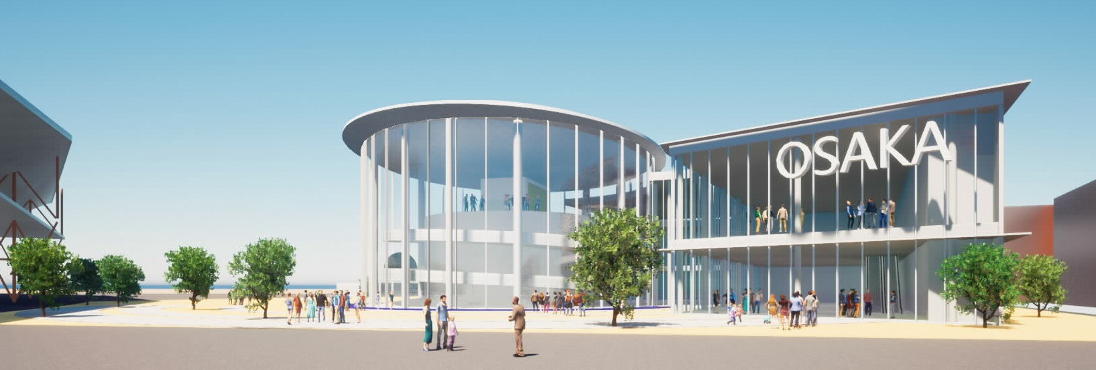
４－１. 建築計画
３Ｒの推進やクリーンエネルギー活用等の環境配慮やユニバーサルデザイン対応など、開催都市のパビリオンとして日本国内だけなく世界各国より来館者を迎えるにふさわしいパビリオン建設を目指します
（１）建築概要
◇開催都市のパビリオンとして日本国内だけなく世界各国より来館者を迎えるにふさわしいパビリオン建設をめざす
敷地面積：約10,500㎡ 建物規模：地上２階建て 建物高さ ：最大20m
（２）建築の方針
◇開催都市のパビリオンとしてふさわしく、かつ大阪らしさを意識した外観・ランドスケープデザインをめざす
◇建物としての省エネルギー性能の追求やクリーンエネルギーの活用のほか、３Ｒ推進の観点から、
建築資材の有効活用を図るなど環境配慮におけるリーディングパビリオンとなるよう取り組む
大阪パビリオン外観検討パース（建築基本設計を進めており、外観は大きく変更される予定です）

Slide 16
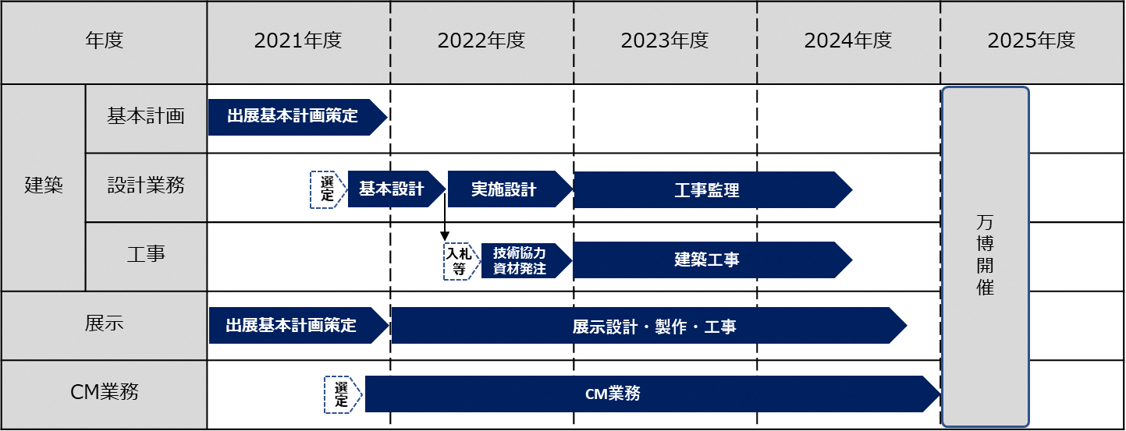
４－２. 建築計画
（３）ハードレガシーへの対応
◇大阪・関西万博への出展を一過性のイベントとして終わらせることなく、その記憶とともに万博閉会後もパビリオンの
精神を後世に引き継ぐレガシーとして残していけるよう、パビリオンの一部を会期後も残し有効活用していく
（４）建築工事の方針
◇設計段階から施工予定者を選定するECI（アーリー・コントラクター・インボルブメント）方式を導入し、早期の資材
調達や速やかな工事着手をめざすとともに、施工予定者から技術協力を得ながら品質向上やコスト低減を図る
◇ECI方式にあわせ、中立的な立場で設計者や施工者との間に入り、工程やコストのコントロールといった技術的な
支援を行うＣＭ業務を導入する
◇開催都市のパビリオンとして、資材・素材の利用においても地元経済の振興に寄与するように検討していく
■建築・展示スケジュール

Slide 17
５. 行・催事計画 ６. 商業活動計画 ７．広報計画
バーチャル空間の活用や、多様な来館者のニーズに合わせた行・催事や商業活動を実施し、
さまざまな媒体を用いて、節目のタイミングに合わせて効果的な広報活動を展開します
基本方針
５.行・催事計画
◇テーマ「REBORN」を実感できる行・催事をバーチャル空間との連動も図りながら新しいスタイルで展開
◇ライフサイエンスなどの先端技術、大阪の文化芸術や地域の魅力、エンターテイメントを組み合わせ、
大阪のパワーを発信
◇時間とターゲットに合わせたカテゴライズによる最適なスケジュール構成を図っていく
６.商業活動計画
◇「健康」という観点を物販や提供する食事などで取り入れ、魅力ある食品づくりも検討していく
◇SDGsのゴール目標に配慮した商品開発や食品ロスの削減にも積極的に取り組む
◇物販スペースをリアルとバーチャルにも設置し、公式グッズや大阪土産などの販売を検討
７.広報計画
◇さまざまな媒体を用いて効果的に情報発信していくことで、大阪パビリオンの意義や魅力を広く訴求
◇節目となるタイミングに合わせて、プレスリリースやイベントなどを実施し、万博全体の盛り上げにも貢献
◇パビリオンの愛称、ロゴやキャラクターなどを作成・展開することでパビリオンへの興味関心を喚起

Slide 18
８.運営計画
「来館者の安全安心・快適を実現」「大阪らしいあたたかいおもてなしで大阪パビリオンとの出会いを記憶に残す」「大阪・関西万博の開催地元自治体にふさわしい運営」を運営の基本とします
（1）運営基本方針
◇博覧会協会による会場の全体運営とも連携を図りながら、新時代のパビリオンとして、「府民・市民の参加と
最新技術の融合」「SDGsの可視化」「産学官民による協創の場」といった新しい視点の運営を検討
（2）運営計画
◇来館されるすべての人々に向けて、施設面ではユニバーサルデザインの徹底を図るとともに、
「誰一人取り残さない」というSDGsの考え方に則って、適切な配慮を行う
◇博覧会協会で導入検討中の予約システムを活用し、できるだけ待ち時間の発生しない運営の実現を検討
（3）スタッフ計画
◇テクノロジーやロボットの活用など考え方を整理し、安全安心に加え、費用対効果の高い運営を検討
（4）リスク対応方針
◇自然災害や感染症関連に関する対策やリスクヘッジ方法なども検討

Slide 19
９. 財務計画
公費負担、企業・団体・個人から協賛・寄附を募り、公民一体となった大阪パビリオン出展を実現します
（1）財務基本方針
◇大阪パビリオンに必要な資金は、大きく分類すると展示関連費用、建築関連費用、運営関連費用
公費負担、協賛、寄附のそれぞれが充当されるべき費用を整理し財務計画を立案
◇公費負担は、過去の万博などでの自治体パビリオンでの負担額を参考に、適切なバランスをもとに検討
（公費負担額は民間負担額を限度とする）
（2）資金確保計画
◇民間資金については、協賛・寄附が中心となり、大きな部分を協賛が担うことを想定
協賛金の獲得は、協賛特典の提供と一体的に検討する必要があるため、
博覧会協会の制度・ルールに基づき設計・提示
◇協賛企業・団体については、展示アイデア提案をもとにした公募や大口の協賛の随時募集など実施
個人、企業などからの寄附についても機運の高まりに合わせて募集
（3）現時点での大阪パビリオンの事業規模
◇今後、民間資金の集まり具合や展示内容などを精査していく中で、事業計画を確定
〔現時点での粗い試算〕
項目 | 事業規模（税込） ※ | 備考
展示関連 | 約60億円
建築関連 | 約70～80億円 | 設計・解体を含む
運営関連 | 約20億円 | 運営・広報など
計 | 約160億円
※現物協賛を含む

Slide 20
10. レガシー
ハード・ソフト両面でレガシーを承継し、2030年以降の「大阪の成長と経済発展」「いのち輝く幸せな暮らし」の 実現に向けて貢献することをめざします
（１）ハードレガシー利活用の方針
◇2021年７月１日～８月23日の間、マーケットサウンディングを実施
複数の企業から提案が出され、民間活用による建物の有効活用の可能性が示されたことから、
出展のメインとなる『未来の医療サービス』や『未来のヘルスケア体験』を行う建物部分を残す
◇万博開催後に残す建物部分の活用方法
具体的な事業内容などについては、今後、民間事業者から提案を広く募り、引き続き検討を進めていく
（２）ソフトレガシー利活用の方針
◇パビリオンの利用・体験で収集されたデータ等は、公的研究機関や民間事業者等の利活用を見据え検討
◇バーチャルパビリオンについても、恒久的なデジタルコンテンツとして継続運営をめざす

Slide 21
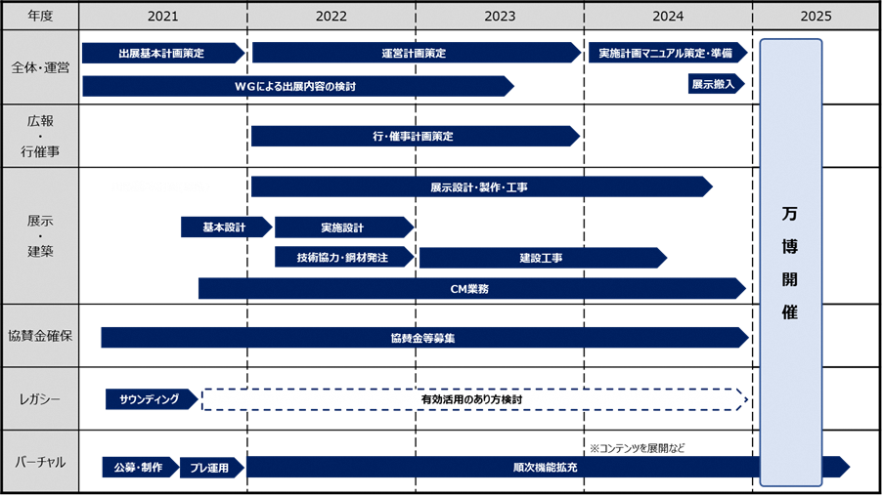
11. 全体スケジュール
■大阪パビリオンは2022年３月までに出展基本計画を策定し、2022年４月より実施に向けた設計・製作及び運営計画を進めていく
■建築は、2023年４月の工事着工、2024年10月の竣工をめざす

Slide 22
12－１.2021年度の推進体制（大阪パビリオン出展基本計画）
■大阪パビリオンは推進委員会を組織し、展示等の検討する各ワーキングを設置。2022年度以降の推進体制は、状況に応じて検討。
2025年日本国際博覧会大阪パビリオン推進委員会（2021.2.16～）
◇会長 大阪府知事
◇会長代行 大阪市長
◇顧問 関西経済連合会会長 大阪商工会議所会頭 関西経済同友会代表幹事
スーパーバイザー
◇公立大学法人大阪 西澤 良記 理事長 ◇大阪府立病院機構 遠山 正彌 理事長
◇大阪府立大学 橋爪 紳也 教授 ◇(株)日本総合研究所 東 博暢 氏
◇つんく♂氏 ◇(公財)大阪産業局 藤田 正樹 理事
◇国立循環器病研究センター 大津 欣也 理事長 ◇(公財)大阪観光局 溝畑 宏 理事長
総合プロデューサー
大阪大学 森下 竜一 教授
WGの運営
ヘルスケア
先端予防ドック
未来の病院
先端医療展示
食・レストラン
バーチャル・
バーチャル大阪パビリオン
プラットフォーム
データ基盤
デジタル通貨
建 築
イベント・催事
展示・出展ゾーン
ディレクター
近畿大学
山田 秀和 教授
ディレクター
大阪大学
冨田 哲也 准教授
ディレクター
大阪府立大学
増田 昇 名誉教授
ディレクター
大阪大学
佐久間 洋司 氏
ー
ー
受託事業者を
中心に
企画立案
受託事業者を
中心に
企画立案
大阪産業局・
大阪商工会議所を
中心に
中小企業や
スタートアップ企業
の展示・出展を
取りまとめ
アドバイザー
アドバイザー
アドバイザー
アドバイザー
アドバイザー
アドバイザー
委員会参画企業
委員会参画企業
委員会参画企業
委員会参画企業
委員会参画企業
委員会参画企業
※エキスパートを置いて、SDGs・建築の観点から専門的なアドバイスをいただく。
事務局：2025年日本国際博覧会大阪パビリオン推進委員会事務局（大阪府・大阪市）

Slide 23
12－２. 2022年以降の推進体制
■2022年度以降は、パビリオンの建設、展示、運営等に向けた実行のフェーズに入るため、更なる推進体制の充実が必要
■企画組織である推進委員会から、資金管理、運営、建築等の業務を分割して担当する実行法人として社団法人を新たに設ける
推進委員会は存続し、基本計画策定後の進捗管理を行っていく
推進委員
企画組織
（基本計画策定）
企画組織
（基本計画進捗管理）
・会長：大阪府知事、会長代行：大阪市長
・顧問：経済三団体代表
・監事（公認会計士、弁護士）
大阪パビリオン
推進委員会
存続
大阪パビリオン
推進委員会
協賛企業・団体、協力機関
推進体制
総合プロデューサー
ｽｰﾊﾟﾊﾞｲｻﾞｰ、ｴｷｽﾊﾟｰﾄ
検討内容
進捗管理
WG（ディレクター、アドバイザー）
推進委員会事務局
実行組織
（資金管理、運営、建築）
（一般社団法人）
大阪パビリオン
実行法人
社員：府、市など
新設
事務局

